Slide 1
LOGO
The Effect of Gang-of-Four Design Patterns Usage
on Design Quality Attributes
——5th group
2019.12.4
2017 IEEE International Conference on Software Quality,Reliability and Security (QRS)

Slide 2
Introduce
我们的研究目的是通过实证研究使用GoF设计模式对设计质量属性的影响。
为了进行调查，作者进行了一个案例研究，其中包括三项分析，以调查：
1）设计模式使用与设计质量属性之间是否存在关联；
2）系统大小（类的数量）对该关联的混杂影响；
3）采用的设计模式实例数量的变化如何影响系统的后续版本中的设计质量。
Notes:
软件质量下降

Slide 3

CONTENT
QMood模型
QMood model
研究的问题及目的
Research Objectives and Research Questions
结果与分析
Results and Discussion
结论
Conclusion
Notes:
论文顺序进行

Slide 4
01
QMood模型
QMood model

Slide 5
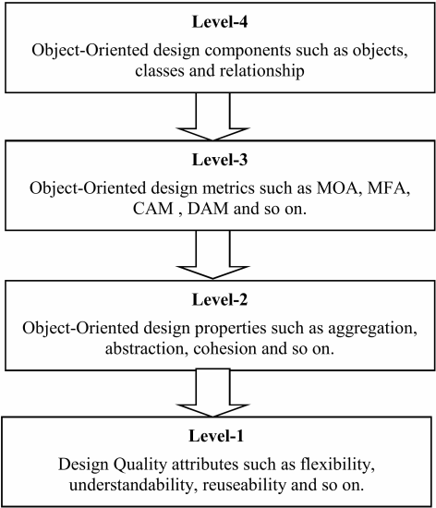
QMOOD模型
J. Bansiya和CG戴维斯引入了基于四层的面向对象设计的分层层次质量模型（QMOOD），以全面评估面向对象的设计质量属性，以克服软件质量的模糊和多方面概念。
QMOOD模型的目的是将设计属性（例如封装，复杂性，模块化，内聚性和耦合性）与系统级设计质量属性（例如灵活性，理解性，有效性和可重用性）相关联。
Notes:
模糊量化软件质量

Slide 6
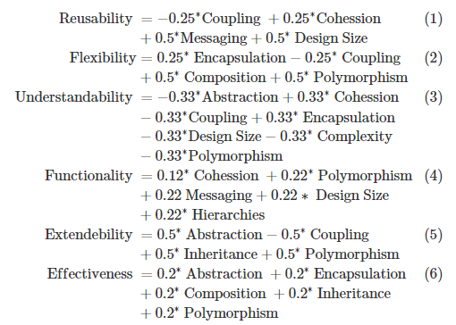
QMOOD模型中的线性方程
QMOOD模型的可重用性、灵活性、可理解性、功能性、可扩展性和有效性的线性方程

Slide 7
02
研究目的和研究问题
Research Objectives and Research Questions

Slide 8
数据收集及工具
Data Collection Tools
作者使用了两种不同的工具从Qualitas.class语料库检索到的已编译Eclipse Java开放源项目中收集数据
SSA：
指Tsantalis等人引入的SSA，它基于相似性评分算法。此外，SSA工具能够识别以标准形式或变体形式存在的GoF设计模式。
CKJM-extend:
它是CKJM工具的扩展版本，该工具有助于测量不同套件（如上述QMood）的指标。这些指标的值可用于量化设计属性和系统质量属性。
Notes:
开源

Slide 9
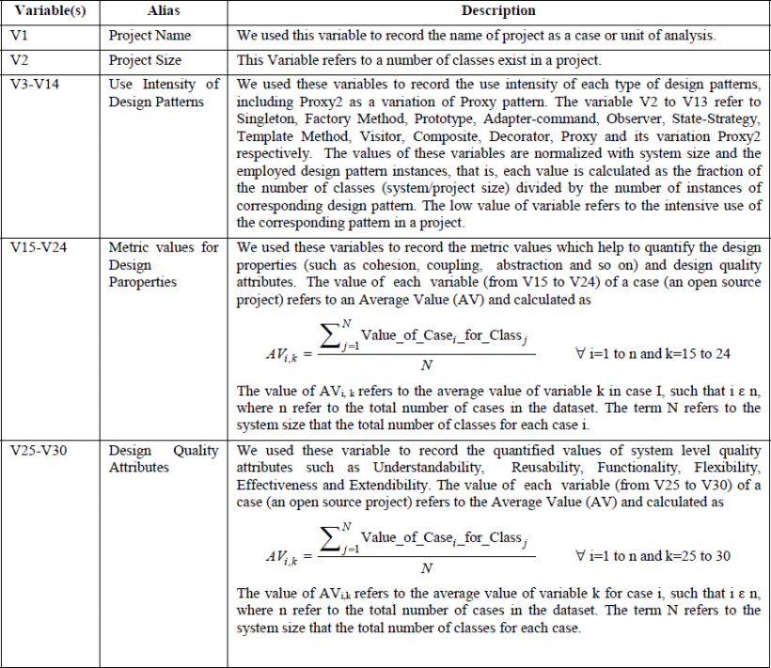
数据集
DataSet
Notes:
强度 量化值

Slide 10
研究问题
Research Objectives and Research Questions
研究的主要目的是基于经验研究GoF设计模式实例的使用强度对系统级设计质量属性的影响
GoF设计模式的使用强度与系统设计质量属性之间是否存在任何关联？
第一个子目标是凭经验研究GoF设计模式的使用强度与系统级质量属性之间的相关性
系统大小对使用强度与设计质量之间的相关性有什么影响?
GoF设计模式的出现可以改善设计特性，如复杂性、内聚性和耦合性。在类数量或代码行数方面，系统的大小对其影响很大。
在后续版本的系统中，GoF模式实例的更改对设计质量有什么影响？
研究系统后续版本中GoF设计模式的使用强度与设计质量属性之间的相关性变化。

Slide 11
03
结果与讨论
Results and Discussion

Slide 12
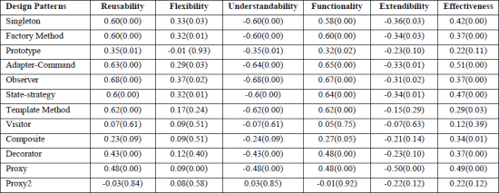
RQ-1 GoF设计模式的使用强度与系统设计质量属性之间是否存在任何关联？
使用非参数（无分布）Spearman相关性，以研究设计模式的使用强度与设计质量属性之间的单调关系。
我们观察到单例，工厂方法，适配器命令，观察者，状态策略和代理设计模式的使用实例数与系统级质量属性之间存在显着相关性（水平p <0.05）。而且，这些设计模式被大量使用，并且它们的综合效果在系统级别上很明显。
代理2的使用实例（代理的变体）与设计质量属性之间没有显着相关性.
从表中可以得出结论，设计模式的使用强度与系统质量属性之间存在相关性，并且它们的相关性与使用的设计模式实例的数量和用于量化设计质量属性的度量值高度相关。
Notes:
显著性检查 相关系数

Slide 13
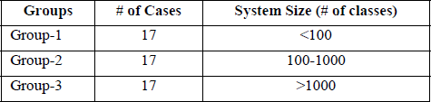
RQ-2 系统大小对使用强度与设计质量之间的相关性有什么影响?
为了执行了关于系统大小的分析，将案例(即开源项目)划分为三个组。
我们调查了三组之间在设计质量，设计模式的使用强度以及GoF设计模式实例对设计质量属性的影响方面的差异。

Slide 14
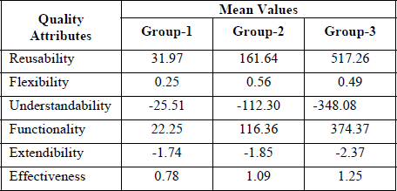
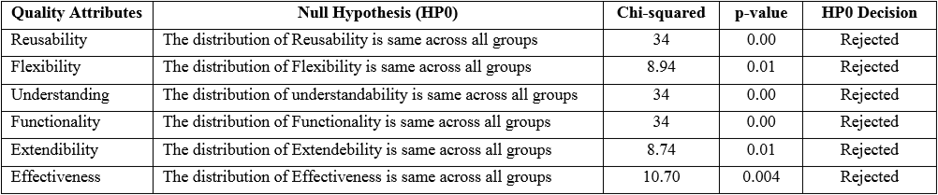
RQ-2 系统大小对使用强度与设计质量之间的相关性有什么影响?
设计质量在组间的差异
设计质量属性的描述性统计
执行非参数Friedman检验，以研究各组之间设计质量属性的平均值之间的差异
从上表可以得出结论，即有证据表明Group-1，Group-2和Group-3项目的设计质量属性存在差异。
因此，可以得出结论，设计质量的分布与系统大小的混杂效应高度相关。
Notes:
齐一性 显著性

Slide 15
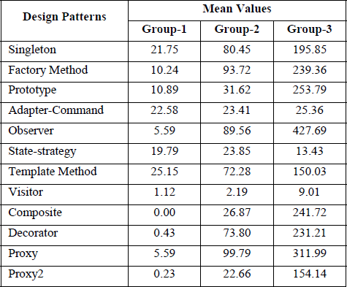
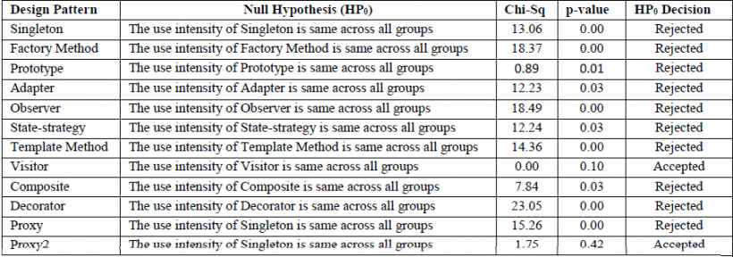
RQ-2 系统大小对使用强度与设计质量之间的相关性有什么影响?
设计模式使用强度在组间差异
GOF设计模式的描述性统计
执行非参数Friedman检验，以研究各组之间设计质量属性的平均值之间的差异
此外，假设检验结果表明我们认为，各组之间的设计质量分布可以归因于设计模式的使用强度。

Slide 16
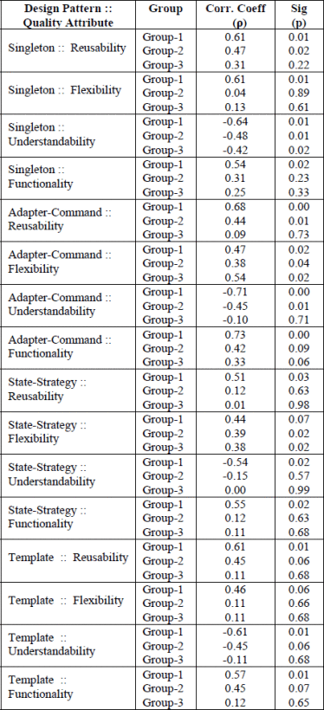
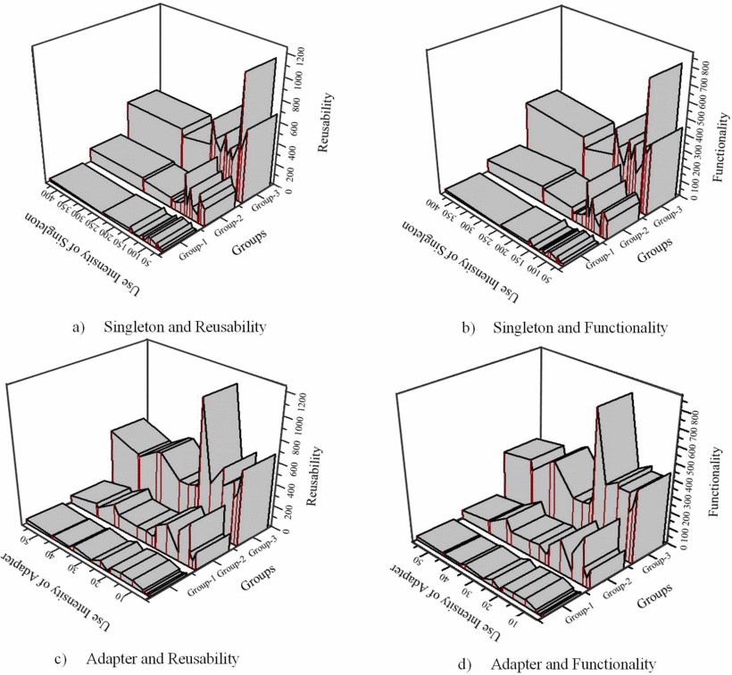
RQ-2 系统大小对使用强度与设计质量之间的相关性有什么影响?
组内设计模式对设计质量影响的差异
在第1组项目的情况下，使用设计模式的实例对设计质量属性有显着影响
系统大小对GoF设计模式的使用强度与系统级质量属性的相关性有极大影响
Notes:
交互验证相关系数

Slide 17
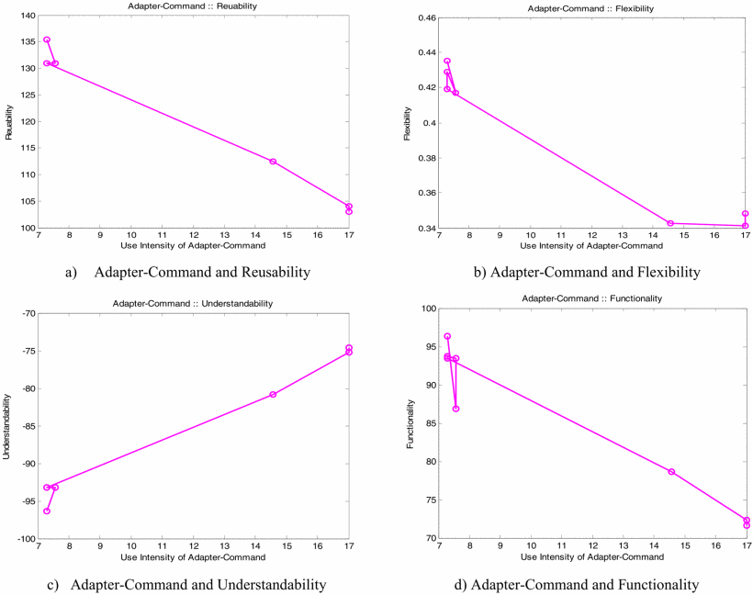
RQ-3 在后续版本的系统中，GoF模式实例的更改对设计质量有什么影响？
使用了一个名为Velocity的开源项目的九个后续版本。
随后在分析过程中发现，除了适配器模式，策略模式和模板模式之外，其他GoF设计模式的实例数量没有变化。
Notes:
作者资料较少

Slide 18
04
结论
Conclusion

Slide 19
结论
Conclusion
拟议的研究的主要结果是：
1）设计模式的使用与质量之间存在显着的关系。例如，所采用的适配器，单例，策略和模板设计模式的实例对可重用性，灵活性和可理解性具有较大影响
2）系统大小也对关系产生影响。例如，各组之间适配器与可重用性的关系与功能之间的显着差异
3）在项目后续的发行中，使用适配器模式和策略设计模式可以提高设计质量（在可重用性和灵活性方面）。
将来，作者将在类级别（而不是系统级别）研究GoF设计模式对设计质量的影响，以便为支持我们的目标提供更多证据。

Slide 20

YOU LOGO
THANK YOU
2020.12.4

